Slide 2
La présentation du Rapport d’activité suit désormais la trame du Projet de territoire, adopté par le Conseil communautaire le 9 novembre 2021. Il se constitue de 5 axes et 15 enjeux stratégiques qui formalisent la feuille de route de l’action communautaire d’ici à l’horizon 2030.

Slide 4
gg

Slide 5
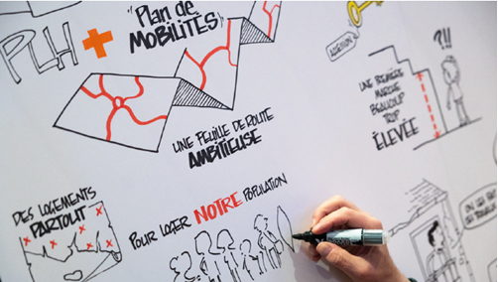
UN TERRITOIRE POUR TOUS
Promouvoir un habitat pour tous, partout dans nos communes
L’ambition collective portée au travers du Programme local de l’habitat (PLH) 2024-2029 est de permettre « d’habiter mieux, partout, pour tous et à prix juste ». Pour répondre à cette feuille de route ambitieuse, la concertation avec les acteurs locaux a été engagée tout au long de l’année 2022. Les orientations et les propositions d’actions seront ensuite traduites dans le PLH, qui sera exécutoire en 2024.
Accroitre la mixité sociale et intergénérationnelle
Le territoire fait face à une demande croissante de logements pour les étudiants. Pour y répondre, Lorient Agglomération, la Ville de Lorient, les structures universitaires et l’association Info Jeunes Lorient se mobilisent et proposent des solutions alternatives aux offres classiques devenues insuffisantes : soit en incitant les particuliers à proposer une partie de leur logement à la location mais aussi les seniors dans le cadre du dispositif de cohabitation intergénérationnelle « 1 toit, 2 générations ».
Développer l’offre de service à la population
Lorient Agglomération a engagé plus de 140 000 € de subventions pour aider au maintien à domicile des ménages en perte d’autonomie. Des réflexions sont en cours avec les partenaires pour le développement d’une gamme diversifiée et complémentaire de solutions et de produits habitat, entre le maintien à domicile et l’entrée en établissement, pour s’adapter aux attentes, aux besoins et aux capacités des personnes en perte d’autonomie autonomes et semi-autonomes.

Slide 6
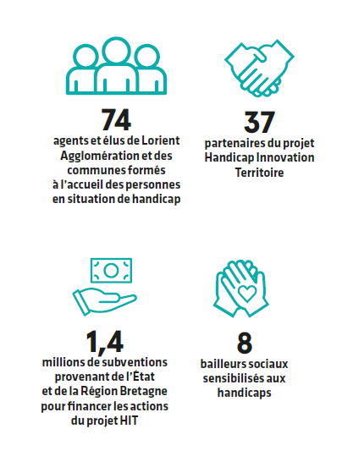
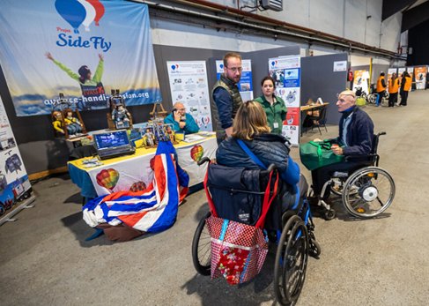
UN TERRITOIRE POUR TOUS
Faire de l’Agglomération un territoire inclusif
Le projet HIT, lauréat d’un appel à projet France 2030, vise à faire de Lorient Agglomération un territoire inclusif dans lequel la filière handicap devient une force économique et sociale. Une quinzaine opérations arrivent à leur terme sur les 61 que compte le projet. Une première édition des Accessibles, forum consacré aux personnes en situation de handicap, a notamment été organisée en 2022.
Le travail de la CIA (Commission Intercommunale pour l’Accessibilité) s’est poursuivi sur l’année 2022. Cette Commission est composée notamment des représentants des communes, d’associations ou organismes représentant les personnes handicapées pour tous les types de handicap (notamment physique, sensoriel, cognitif, mental ou psychique), d’associations ou organismes représentant les personnes âgées, de représentants des acteurs économiques ainsi que de représentants d’autres usagers de la ville.

Slide 7
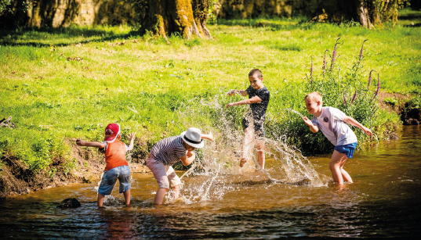
UN TERRITOIRE RESPONSABLE QUI AGIT EN FAVEUR DU CADRE DE VIE ET DE LA SANTÉ DE SES HABITANTS
Promouvoir la santé et développer la prévention
Le Plan d’actions Santé-Environnement (PSE) vise à planifier un nombre d’actions en faveur de l’amélioration et de la préservation de la santé de la population, des écosystèmes et de la biodiversité du territoire conformément à la démarche « Une seule santé ». Les éléments de diagnostic du tableau de bord santé-environnement (2021) ont servi de points d’appui pour engager son élaboration en 2022 avec le soutien des partenaires locaux. Il sera finalisé en 2023.
Renforcer l’accès pour tous à une alimentation locale
Lorient Agglomération soutient les filières locales d’approvisionnement, comme « Lait breizh positive initiative » des producteurs du Pays de Lorient regroupant 45 exploitations implantées sur le territoire, la choucroute bio ou la production de thé à Languidic.
Protéger nos ressources et reconquérir la qualité des milieux pour préserver le cadre de vie et la santé
Un nouveau contrat de bassin-versant du Scorff a été élaboré et validé en décembre 2022. Une évaluation à mi-parcours du contrat de bassin-versant du Blavet Morbihannais a également été réalisée. Des travaux de gestion des espaces naturels ont également été entrepris, tels que la préservation des zones humides au Ter à Ploemeur et la réfection de plusieurs dispositifs d’accueil du public.
Dans le même temps, des plans d’actions ont été mis en place concernant les systèmes d’assainissement jugés non conformes par temps de pluie pour protéger les milieux.

Slide 8
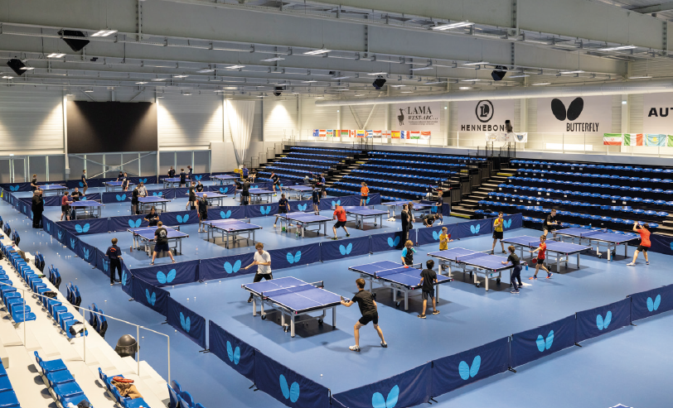
UN TERRITOIRE VIVANT ET FIER DE SON IDENTITÉ
Favoriser l’accès à la pratique des sports pour tous sur l’ensemble du territoire
Lorient Agglomération est propriétaire d’équipements sportifs : une patinoire, 2 golfs, des centres nautiques. La concession patinoire a été renouvelée en 2022. Par ailleurs le réaménagement du club-house du golf de Ploemeur a été livré en fin d’année 2022. Sur l’île de Locastel à Inzinzac-Lochrist, la cale de mise à l’eau a été réaménagée.
Faire de l’Agglomération un territoire phare de la culture bretonne et celtique
Lorient Agglomération est un partenaire historique du Festival Interceltique qui a accueillir 900 000 visiteurs en 2022. Depuis 2011, Lorient Agglomération est engagée dans la démarche de promotion de la langue bretonne à travers l’adoption de la charte « Ya d’ar brezhoneg » mise en place par l’Office de la langue bretonne et est labellisée au niveau 2.
Diffuser l’offre culturelle sur tout le territoire
Lorient Agglomération est propriétaire d’Hydrophone situé à Lorient La Base. Le contrat de concession à l’association MAPL a été renouvelé en 2022. Dans le même temps, le Haras d’Hennebont a livré son nouveau parcours muséographique. Le projet de construction d’une Halle de spectacle s’est poursuivi. La Cité de la Voile a également modernisé son cinéma dynamique.
Valoriser le dynamisme des initiatives associatives
Lorient Agglomération soutient financièrement les associations qui contribuent à la vitalité de son territoire qu’elles soient sportives, culturelles, environnementales, caritatives… Près de 80 k€ ont été consacrés au soutien à l’organisation d’évènements

Slide 9
bbbb

Slide 10
UN TERRITOIRE A L’ ÉCONOMIE INNOVANTE, STIMULÉE PAR SES FILIÈRES D’EXCELLENCE
Accompagner et dynamiser le développement économique du territoire
Une réflexion commune a été menée avec AudeLor et les chambres consulaires afin de permettre une information coordonnée par une plateforme numérique unique.
Une mission Parc d’activités économiques a été créée en 2022. Elle intervient sur l’aide à la définition et la mise en œuvre de la politique d’aménagement, d’équipement, de commercialisation, de gestion, de renouvellement des Parcs communautaires.
Un inventaire des « dents creuses » a été mené avec AudeLor, en vue d’une densification du foncier économique, pour poursuivre un développement économique compatible avec la nouvelle notion de « Zéro Artificialisation Net (ZAN) » introduite par la loi Climat et résilience.
Par ailleurs, Lorient Agglomération a accordé un fonds de concours de 1,3 millions d’euros pour la reconversion de l’ancien site industriel des Forges à Inzinzac-Lochrist.
Mettre en cohérence les filières de formation avec les besoins du territoire
Une nouvelle formation hydrogène a été créée à l’ENSIBS, grâce à l’accompagnement de Lorient Agglomération. Dans le cadre du contrat de plan Etat-Région, sur le volet Enseignement supérieur-recherche, un conventionnement a été mis en œuvre pour le soutien à 8 projets de recherche de l’UBS, des centres techniques ComposiTIC et IDMER, ainsi que la réhabilitation du restaurant universitaire du CROUS.
Garantir le maintien d’une agriculture productive qui sait se réinventer
Un répertoire des producteurs locaux, notamment biologiques, destiné aux restaurations collectives, a été mis en place en 2022.Lorient Agglomération a également accompagné la mise en place d’une « Maison de l’alimentation ». Par ailleurs, un appel à projets doté d’une enveloppe de 75K€ a été lancé pour financer des actions contribuant à la sensibilisation de tous les publics au bien-manger.

Slide 11
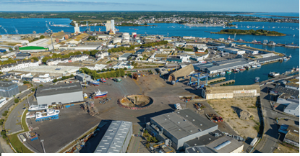
UN TERRITOIRE D’EXCELLENCES MARITIMES
Conforter les activités maritimes en modernisant les infrastructures
Pour soutenir l’activité économique de la pêche, d’importants travaux de modernisation des équipements du port de Keroman sont co-financés par Lorient Agglomération, via le Syndicat mixte du port de pêche de Keroman (SMLK). Lorient Agglomération assure d’ailleurs le pilotage des travaux de construction d’une nouvelle station d’épuration et des réseaux dédiés aux activités du port. Une nouvelle unité de traitement de l’eau de mer destinée aux activités de préparation des produits de la mer a été mise en service en mars 2022.
En matière de course au large, 32 des 138 concurrents, toutes catégories, de la route du Rhum étaient basés à Lorient, dont 3 vainqueurs (Ultime, Imoca, Class 40).
Concernant la plaisance, 90 places bénéficiant de pontons neufs, ont été aménagées sur le port de Kernével.
Construire le port de demain
Dour Glaz, c’est le nom du programme ambitieux et innovant engagé par Lorient Agglomération pour la modélisation hydro-sédimentaire de la rade et de la mer côtière, pour mieux comprendre le fonctionnement des masses d’eaux marines. La première application concerne les dragages, indispensables pour l’accessibilité des ports et donc leur pleine activité, en vue de réduire leurs impacts sur les milieux. En 2022, Lorient Agglomération a procédé au dragage de 47 500 m³ de sédiments.

Slide 12
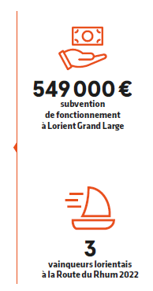
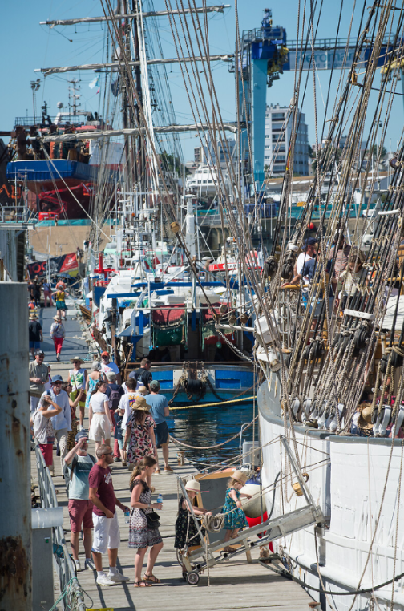
UN TERRITOIRE D’EXCELLENCES MARITIMES
Faire de Lorient La Base, la capitale du nautisme
Lorient Agglomération soutient la course au large, des classes mini 6,50 jusqu’aux Imocas et trimarans Ultim, au travers de l’association Lorient Grand Large et l’organisation de courses telles que la Plastimo Lorient Mini, le Défi Azimut-Lorient Agglomération ou encore la première édition des 24H Ultim. L’année 2022 a été marquée par l’ouverture d’un nouveau lien entre le pôle course au large et le port de pêche, et s’est traduit par la libération d’emprises complémentaires sur la pointe de Keroman pour permettre l’accueil de nouveaux teams, avec la construction d’un nouveau hangar qui permettra d’accueillir 2 IMOCA à proximité du K4 (Thomas Ruyant Racing) ou encore le team PRB/HOLCIM.
Fédérer les acteurs maritimes du territoire
Un événement maritime marquant pour le territoire a été organisé pour la première fois en 2022 : il s’agit de Lorient Océan, festival maritime grand public dédié aux activités de la rade de Lorient. Lorient Agglomération a apporté son soutien financier à hauteur de 200 k€. Cette première édition a connu un vrai succès d’estime : 7 000 « sloop », le porte-clefs donnant accès à certaines animations, ont notamment été vendus. Le concert de Grand Corps malade a quant à lui accueilli environ 6 000 personnes.

Slide 13
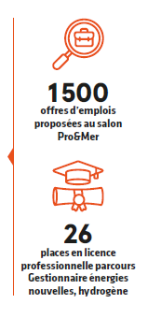
UN TERRITOIRE ATTRACTIF AU BÉNÉFICE DE L’EMPLOI
Faire de Lorient La Base, la capitale du nautisme
Les grands événements sont des vecteurs puissants au service de l’attractivité, nourrissant la fierté de vivre sur un territoire animé de temps forts de qualité, ouvert sur le monde, accessibles à tous… En 2022, trois grands événements soutenus par Lorient Agglomération s’inscrivent pleinement dans cette dynamique :
• Le retour de la goélette scientifique Tara à son port d’attache les 15 et 16 octobre a rassemblé plus de 5 000 visiteurs sur les quais de Lorient la Base,
• La première édition de l’évènement Lorient Océans, festival maritime, aura attiré plus de 6 000 visiteurs du 7 au 10 juillet 2022.
• Du 3 au 10 décembre, l’Agglomération s’affichait au Salon du Nautic à Paris, aux côtés d’autres territoires phares de la filière, réunis par Bretagne Développement Innovation sous le Pavillon Bretagne.
Soutenir et attirer les porteurs de projets et les talents
Lorient Agglomération cofinance avec la Région, le dispositif « Pass commerce et artisanat ». En 2022, celui-ci a permis de soutenir plus de 100 structures et a ainsi contribué à la réalisation de plus de 6 millions d’euros d’investissement et la création d’une centaine d’emplois.
Renforcer l’attractivité des métiers du territoire
Des échanges ont été initiés avec l’UBS pour la création d’une formation sur l’hydrogène à l’ENSIBS afin d’anticiper les besoins de l’écosystème en cours de construction sur le territoire. Par ailleurs, le salon Pro&Mer organisé par Bretagne Pôle Naval a été soutenu afin de faire mieux connaitre les métiers et formations du maritimes et favoriser ainsi l’insertion professionnelle dans ces métiers.

Slide 14
UN TERRITOIRE TOURISTIQUE RESPONSABLE, FORT DE SES DIVERSITÉS ENTRE MER, RADE ET VALLÉES
Définir une stratégie de développement de l’économie touristique
Lorient Agglomération dispose de plusieurs pôles d’attractivité touristique sur le territoire. Le plus important est bien sûr celui de la Base, qui accueille plus de 250 000 visiteurs tous les ans entre Cité de la Voile Eric Tabarly, Flore, mais également évènementiels nautiques, visites de la Base, visite du musée sous-marin, etc.
Lorient Agglomération, par ses investissements, met également en avant d’autres pôles d’attractivité du territoire: l’île de Locastel à Inzinzac Lochrist, le Haras d’Hennebont ou encore Poul Fetan.
Définir une stratégie de développement de l’économie touristique
Lorient Agglomération s’est également impliquée, auprès de la Segepex, du club hôtelier, de la Sellor, de la CCI, du FCL, d’Audelor… dans la réflexion portée par ce groupe « Meet in Lorient » ; afin de favoriser l’ensemble de la chaine de valeur des évènements. Cette initiative s’est vue récompensée du premier prix pour l’action « B to Breizh » des Trophées de la com.
Définir une stratégie de développement de l’économie touristique
Les recettes de la taxe de séjour contribuent de manière non négligeable à la promotion touristique du territoire et ses recettes sont un indicateur intéressant pour mesurer les évolutions de fréquentation du territoire (1,45 millions de nuitées sur le territoire en 2022).
Par ailleurs, le nouveau Schéma de développement touristique est en cours d’élaboration.

Slide 15
bbbb

Slide 16
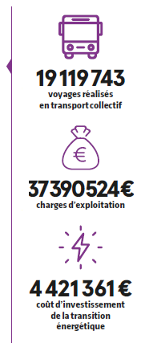
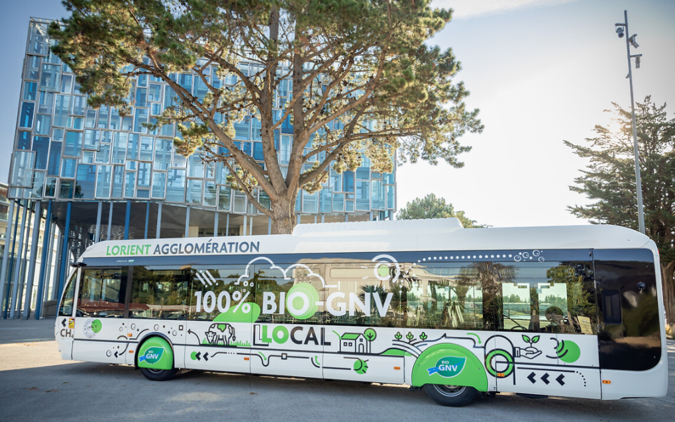
UN TERRITOIRE QUI REPENSE SES MOBILITÉS AU QUOTIDIEN
Améliorer les transports en commun et l’intermodalité
10 premiers bus Bio-GNV ont été mis en exploitation sur le réseau IziLo en septembre 2022. Une station de ravitaillement a parallèlement débuté à Quéven.
Parallèlement, la nouvelle Maison des Mobilités a été inaugurée en fin d’année.
Accompagner les usagers au changement de pratiques
Un Système d’aide à l’exploitation et information voyageurs (SAEIL) a été déployé en 2022. Il offre une information en temps réel sur l’ensemble des lignes et facilite les personnes à mobilité réduite.
Lorient Agglomération a choisi Karos, une plateforme nationale afin de favoriser le covoiturage pour les déplacements domicile-travail, en complément du réseau IziLo.
Mettre à niveau le réseau routier
Des échanges ont été entamés avec l’Etat pour résorber certains points de congestion du territoire. Un groupe de travail s’est monté sur les enjeux de l’intermodalité autour de la RN165 – à intégrer au volet « mobilité multimodale » du CPER 2023-27.
Donner aux mobilités douces leur place dans l’espace public
Le Schéma cyclable est en cours de révision, avec le concours des communes et des associations cyclistes. Les aménagements réalisées par les communes sont soutenues par Lorient Agglomération grâce à un fond de concours. Par ailleurs, 1912 foyers ont bénéficié de l’aide à l’achat d’un vélo électrique en 2022.

Slide 17
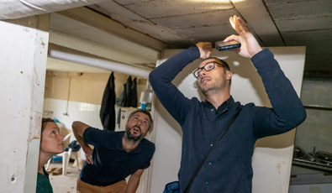
UN TERRITOIRE QUI S’ORGANISE POUR RÉPONDRE AU CHANGEMENT CLIMATIQUE
Faire évoluer les pratiques en matière d’urbanisme
4 plans locaux d’urbanisme étaient en révision sur le territoire communautaire en 2022, 8 en modification. Pour préserver la nature en ville, la démarche « Territoires Pilotes de Sobriété Foncière » (TPSF), lancée en 2022, se veut le laboratoire de ce triple enjeu qu’est la densification des centres urbains, l’intensification des usages et le développement d’espaces de nature en ville. Les travaux se poursuivront durant l’année 2023, ils concernent les communes de Lorient, Hennebont, Plouay et Languidic.
Améliorer les performances écologiques et énergétiques des bâtiments
Au 1er janvier 2022, France Rénov’ est devenu l’unique service public de la rénovation de l’habitat. De ce fait, l’Espace Info Habitat, guichet local de l’habitat, est désormais identifié comme Espace Conseil France Renov. Le numéro national oriente donc tous les appels émanant de propriétaires de l’agglomération vers l’accueil de l’Espace Info Habitat. 202 diagnostics énergétiques complets ont été effectués par les techniciens de l’Espace Info Habitat (visites et relevés à domicile, rapports) en 2022 et 147 dossiers de financement ont été déposés à l’ANAH.
L’ensemble des dossiers accompagnés par le service Habitat représentent un volume de travaux global de 4,6 millions d’euros, réalisés par des artisans locaux. Aux 2,2 millions d’euros engagés par l’ANAH pour subventionner ces travaux, s’ajoutent plus de 470 000 euros de subventions de Lorient Agglomération.

Slide 18
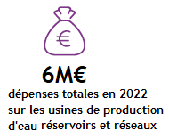
UN TERRITOIRE QUI S’ORGANISE POUR RÉPONDRE AU CHANGEMENT CLIMATIQUE
Agir pour prévenir les risques naturels
Dans le cadre de la compétence obligatoire GEMAPI, une étude d’actualisation des ouvrages du système d’endiguement a proposé une mise à jour de la liste d’ouvrages de protection après une analyse juridique, technique, règlementaire et financière. Après une présentation en bureau communautaire en septembre 2022, une rencontre de l’ensemble des maires des communes concernées a débuté à l’automne afin de recueillir leurs avis sur les conclusions de l’étude et un arbitrage sur les ouvrages à retenir sera proposé en 2023.
Parallèlement, un plan d’actions a été mis en place pour garantir la continuité du service d’eau potable à Groix compte tenu du déficit en pluviométrie sur l’hiver 2021-2022 et printemps 2022 : baisse de pression de 1 bar sur le réseau de distribution, campagne de communication pour faire appliquer les arrêtés préfectoraux et les restrictions, mobilisation d’un agent pendant la période estivale pour suivre les consommations des usagers au jour le jour et les alerter en cas de dérive, stockage d’eau embouteillée, mise en place d’une unité de dessalement d’eau de mer afin de compléter la ressource en eau douce (barrage de Port-Melin).
Des études de maîtrise d’oeuvre ont également été lancées pour la refonte de l’usine de production d’eau potable de Beg Minio à Ploemeur, dans un but d’optimisation du traitement.
Enfin, l’étude de schéma directeur intercommunal des eaux pluviales à l’échelle des 25 communes s’est poursuivi avec pour objectif de déterminer les zones à enjeux sur le territoire et les travaux nécessaires pour endiguer les risque identifiés ou problèmes rencontrés (inondations notamment).

Slide 19
UN TERRITOIRE EXEMPLAIRE EN MATIÈRE DE TRANSITION ÉCOLOGIQUE ET ÉNERGETIQUE
Contribuer à l’autonomie énergétique décarbonée
L’objectif principal de Lorient Agglomération est de contribuer à l’autonomie énergétique décarbonée et à la neutralité carbone du territoire d’ici 2050.
En 2022, des travaux d’optimisation énergétique ont été réalisés sur le patrimoine de l’Agglomération, tels que l’optimisation du chauffage du Parc des expositions, du centre de secours de Groix et du Golf de Ploemeur. Ces travaux permettront d’économiser 220 000 kWh/an, soit 58 210 kg de CO₂/an. De plus, des projets de centrales photovoltaïques en autoconsommation ont été lancés sur différents équipements de l’Agglomération, ce qui doublera la production d’énergie renouvelable sur le patrimoine de Lorient Agglomération pour atteindre 1 600 000 kWh/an d’ici 2023. Un projet de ferme solaire sur les alvéoles de stockage de déchets du centre de Kermat est également en cours de développement, avec un investissement estimé à 5 M€HTVA.
L’Agglomération accompagne également les acteurs du territoire, notamment les communes, en mettant en place des programmes d’efficacité énergétique et en fournissant des aides financières. Dans le cadre du développement des énergies renouvelables, Lorient Agglomération a confié à la Société Publique Locale BER la mise en œuvre du contrat d’objectif territorial de développement de la chaleur renouvelable. Des projets de réseau de chaleur et d’équipements de production ou de récupération de chaleur sont en cours d’étude et de construction. L’Agglomération génère également des revenus grâce à la vente de biogaz produit à partir de son centre de stockage et à la vente d’électricité photovoltaïque de ses centrales.

Slide 20
UN TERRITOIRE EXEMPLAIRE EN MATIÈRE DE TRANSITION ÉCOLOGIQUE ET ÉNERGETIQUE
Faire de l’agglomération un territoire vertueux en matière de prévention et valorisation des déchets
Depuis septembre 2022, l’accès aux 12 déchèteries du territoire est conditionné à la présentation d’un badge. L’objectif est d’optimiser l’utilisation des sites, limiter l’accès des professionnels et autoriser l’accès aux seuls habitants de l’agglomération.
Parallèlement, une nouvelle déchèterie a ouvert ses portes en mai 2022 à Guidel. Ce nouvel équipement s’inscrit dans le cadre du schéma global de modernisation et d’aménagement de déchèteries « nouvelle génération».
Lorient Agglomération a adopté en avril 2022 un Programme Local de Prévention des Déchets Ménagers et Assimilés (PLPDMA) : son objectif est de réussir à réduire le tonnage de déchets de 1 % par an entre 2022 et 2026, soit 5 % en tout.
Dynamiser l’économie circulaire
Lorient Agglomération s’est également engagée depuis 2021 à la formalisation d’une politique achats, pour une commande publique plus efficace et plus performante, dont les axes sont les suivants :
• la valorisation du savoir-faire local
• la transition écologique et la protection de la santé
• le renforcement des achats inclusifs
• la performance de l’achat et l’exemplarité
Lorient Agglomération a engagé le travail qui permettra d’aboutir à l’adoption de son Schéma de Promotion des Achats Responsables (SPAR). Il devrait être approuvé par le Conseil communautaire avant la fin de l’année 2023.

Slide 21
bbb

Slide 22
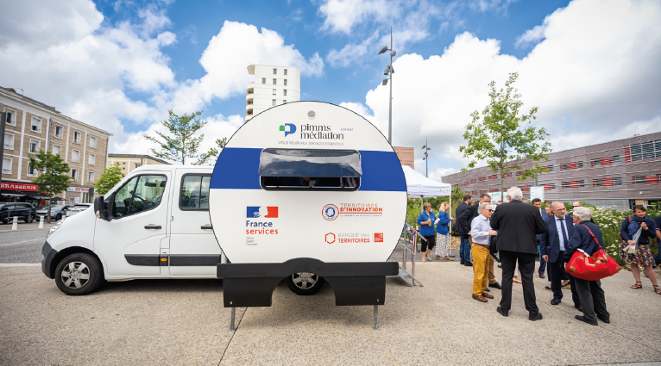
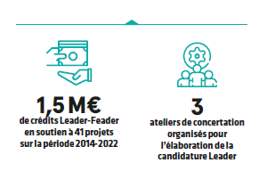
UN TERRITOIRE EQUILIBRÉ ENTRE VILLES ET RURALITÉS
Assurer la proximité et l’accessibilité des services publics sur l’ensemble du territoire
Afin d’assurer une gouvernance équilibrée et partagée entre les communes et l’Agglomération, un Pacte de Gouvernance a été institué en 2022.
Valoriser les atouts de la ruralité
Le Fonds d’intervention communautaire (FIC) Ruralités est un nouveau dispositif financier qui est proposé par Lorient Agglomération aux communes afin d’accompagner des projets de développement territorial. Il est doté d’une enveloppe globale d’1 M€ pour 2022-2025 et s’articule autour de deux axes : le maillage territorial (services et équipements) et l’alimentation et le cadre de vie (produits locaux et verdissement).
Lorient Agglomération soutient financièrement l’installation des agriculteurs : 10 exploitations ont pû bénéficier de ce soutien en 2022, dont 3 en circuits courts et 3 en agriculture biologique. Les aides à la certification biologique ont quant à elles concernées 11 exploitants.

Slide 23
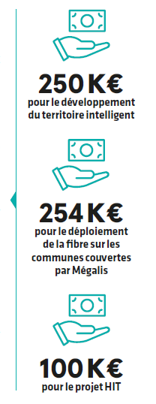
UN TERRITOIRE NUMÉRIQUE
Faire de Lorient Agglomération un territoire 100% connecté
Dans le cadre du Schéma Territorial du Numérique (STN) et en lien avec le projet des déchèteries connectées, un réseau public LoRa a été mis en place ainsi qu’une plateforme big data pour la gestion des objets connectés (IoT). D’autres thématiques sont aujourd’hui à l’étude, notamment autour de la consommation d’eau des bâtiments publics, la gestion des énergies et des déchets. Par ailleurs, l’Agglomération suit avec une très grande attention les déploiements de fibres optiques par les opérateurs privé (Orange) et public (Mégalis). Lorient Agglomération poursuit également le développement de son réseau en fibres optiques privées 15 communes connectables sur ce réseau. Cet outil permet la mutualisation des infrastructures informatiques physiques et virtuelles. 13 communes utilisent aujourd’hui les réseaux de l’agglomération dont 6 d’entre elles ont confié leurs infrastructures numériques à la direction Numérique et Territoire Intelligent de l’Agglomération.
Accompagner la transition numérique auprès de tous les usagers
Une cartographie a été réalisée en 2022 dans le cadre du label Territoire d’Ambition pour un Numérique Inclusif (financée par des fonds FEDER) pour mieux identifier la fragilité numérique du territoire.
Afin de faciliter les reconversions dans le numérique, Lorient Agglomération soutient également le programme Digiskol qui vise à permettre à des personnes peu ou pas qualifiées de découvrir les métiers du numérique en vue d’intégrer une formation qualifiante.
Agir pour un numérique responsable
Fin 2022, le projet de Datacenter a été acté et lancé au niveau des études et de la conception. Ce projet de Edge Datacenter décarboné sera mis en œuvre pour sécuriser et mutualiser les infrastructures numériques de l’Agglomération.

Slide 24
bbbb

Slide 25
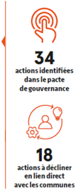
UN TERRITOIRE QUI IMPULSE LA SOLIDARITÉ COMMUNAUTAIRE
Renforcer la proximité de l’agglomération auprès de ses communes membres
Une nouvelle instance de proximité, nommée « Aides et subventions publiques » a été créée par Lorient Agglomération. Composée d’élus et d’agents, elle associe les partenaires financeurs pour mieux partager les informations et prendre en compte les attentes des communes dans leur recherche de subventions.
Améliorer l’implication des communes au travers d’une gouvernance partagée
Lorient Agglomération s’est engagé avec ses communes-membres dans la réalisation d’un Pacte de gouvernance. Son objectif est de faciliter le dialogue, la coordination et l’association de l’intercommunalité, des maires et des habitants et ainsi de renforcer les liens entre eux.
Faciliter les coopérations entre communes pour améliorer l’offre de services
Une réflexion a été amorcée en 2022 pour identifier les besoins et attentes des communes en matière de mutualisations dans le domaine technique (équipes, expertises, matériels, marchés via la centrale d’achats, etc.). Pour faciliter les échanges entre communes et avec l’Agglomération, une offre cloud interne a été développée: « Nubo » permet ainsi des partages de documents, mais comprend aussi des solutions de sondages ou encore de formulaires.

Slide 26
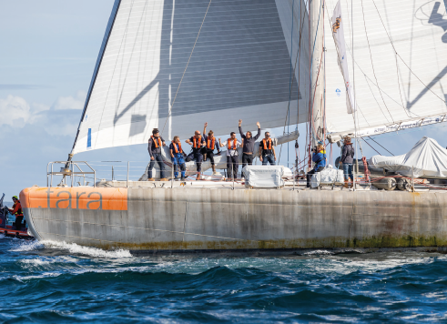
UN TERRITOIRE QUI S’APPUIE SUR LA PARTICIPATION DES CITOYENS ET ACTEURS SOCIO-ÉCONOMIQUES
Permettre aux citoyens et acteurs socio-économiques de participer à la définition et l’évaluation des politiques publiques
Dans le cadre de l’élaboration de l’Atlas de la biodiversité intercommunale, Lorient Agglomération a mis en place, pour une seconde édition, l’expérimentation « Défi familles pour la biodiversité », en partenariat avec l’association Les Petits débrouillards. L’objectif est d’accompagner les familles pour leur permettre de mieux comprendre les enjeux de la préservation de la biodiversité, leur apprendre à la côtoyer et leur faire découvrir un certain nombre de gestes simple à adopter au quotidien. 118 familles réparties sur le territoire ont manifesté leur intérêt et 30 d’entre elles ont été retenues en tenant compte de la répartition géographique et de la typologie d’habitats.
Faire connaître et reconnaître l’action de l’Agglomération auprès des citoyens et acteurs socio-économiques
L’un des principaux objectifs en communication de Lorient Agglomération est de permettre aux habitants et acteurs socio-économiques d’identifier les actions qu’elle mène, à leur service : signalétique sur l’espace public (les Parcs d’activités en 2022), campagnes de communication (logement étudiant et rénovation thermique des copropriétés en 2022, relations presse, magazine « Les Nouvelles », présence sur les réseaux sociaux.

Slide 27
UN TERRITOIRE QUI RENFORCE SES COOPÉRATIONS AU-DELÀ DE SES FRONTIÈRES
S’affirmer comme le 3ème pôle breton
Lorient Agglomération collabore avec Bretagne Développement Innovation (BDI) et d’autres territoires bretons pour permettre l’essor de nouvelles filières économiques aux fortes valeurs ajoutées. En 2022, ces coopérations ont notamment consisté à des échanges sur les filières de l’hydrogène et du composite. La création de nouvelles offres de formation et le soutien à des porteurs de projet, permet à l’Agglomération de Lorient de se démarquer régionalement et de valoriser ses filières d’excellence.
Renforcer les liens avec nos partenaires à l’échelle des bassins de mobilités et d’emplois
Un Pacte de Cohérence réunissant Lorient Agglomération, les Intercommunalités voisines ainsi que la Région Bretagne a été élaboré en 2022. Ce document stratégique permet d’identifier les enjeux et priorités du Pays de Lorient-Quimperlé et les engagements communs entre les 3 intercommunalités et le Conseil Régional de Bretagne. Le Pacte est structuré autour de quatre thématiques :
• Solidarité territoriale,
• Centralités/foncier/logement,
• Énergétique et climatique,
• Mobilité et économique
L’objectif sera ensuite d’aboutir à un document de référence qui permettra de flécher les financements pour les priorités d’actions.
Développer nos coopérations et réseaux aux échelles nationale et internationale
La poursuite de la déclinaison des Fonds d’intervention communautaire (FIC), en direction des projets communaux, concrétise le rôle de l’Agglomération en tant que soutien dans la réalisation de leurs projets. La création d’un nouveau FIC en direction des ruralités renforce cette ambition. Il est doté d’une enveloppe globale d’1 M€ pour 2022-2025 et s’articule autour de deux axes : le maillage territorial (services et équipements) et l’alimentation et le cadre de vie (produits locaux et verdissement). Les projets éligibles peuvent pas exemple porter sur la création de Tiers lieux numériques, d’offre de services vélos, de soutien financier au foncier agricole ou aux circuits courts, la rénovation de cantines scolaires… Ils doivent contribuer à la valorisation du territoire et à sa ruralité multiple.

